Slide 1
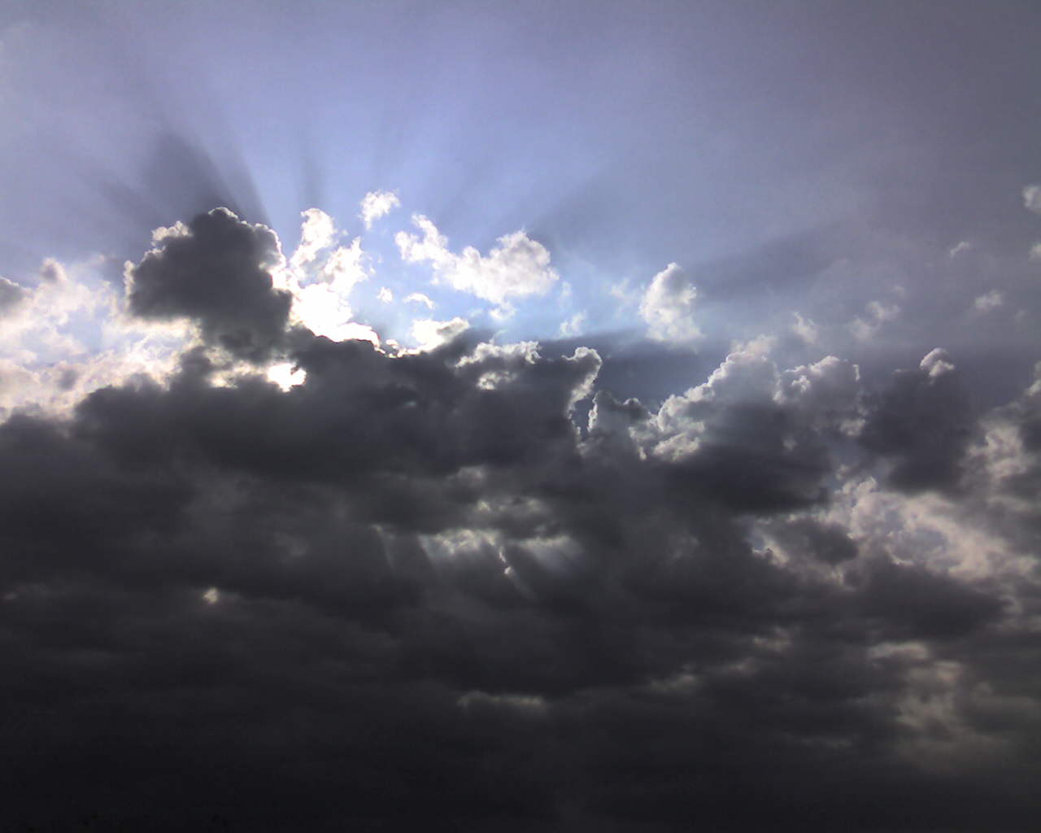
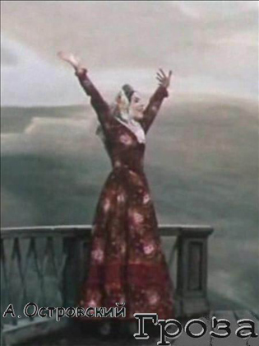
ТЕМА УРОКА:
« Трагическая острота конфликта Катерины с «темным царством».
Подготовила: преподаватель
русского языка и литературы
Макашова Н.В.

Slide 2
Образовательные цели урока:
- проанализировать образ Катерины;
- определить структурные элементы композиции драматического произведения.

Slide 3
Методические:
- внедрение информационных технологий на уроке литературы;
- использование технологии критического мышления на уроке литературы;
- распространение опыта.
Развивающие:
- совершенствование умения и навыка анализа драматургического произведения;
- развитие внимания и памяти.
Воспитательные:
- воспитание нравственных качеств у обучающихся на примере образа
Катерины;
- воспитание интереса к предмету.

Slide 4
Проблемный вопрос:
« Является ли самоубийство Катерины протестом против «темного царства»?

Slide 5
Завязка-
часть, в которой обозначается конфликт произведения, создаются предпосылки для дальнейшего развития сюжета.

Slide 6
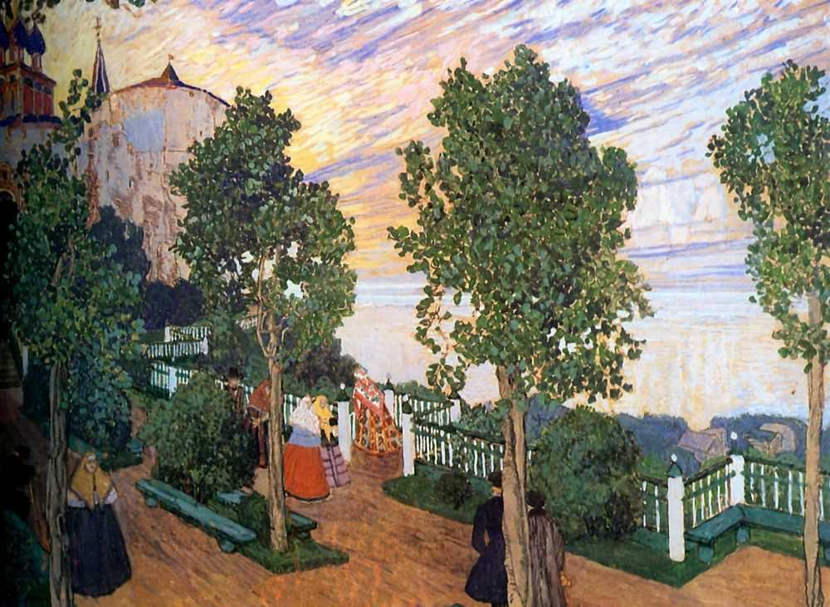
Головин Александр Яковлевич. «Берег Волги»
Эскиз декорации к драме А.Н.Островского «Гроза».1916г.

Slide 7
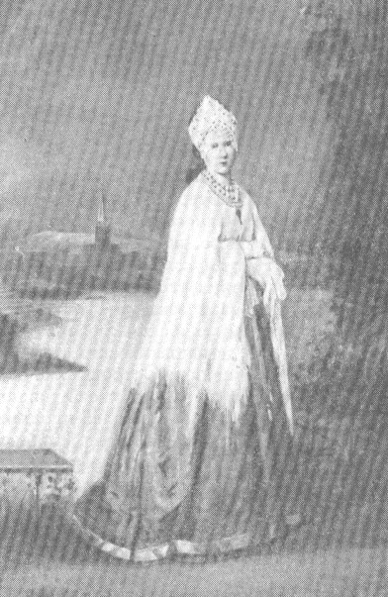
Действие 1, явление 7.
Задание.
Сравнить: какая атмосфера окружала Катерину в детстве и в семье мужа. Составить таблицу.
Г. Н. Федотова в роли Катерины.
Малый театр. Москва. Фотография. 1866.

Slide 8
Сравнительная характеристика двух этапов жизни Катерины
В детстве
«Жила, ни об чем не тужила, точно птичка на воле», «маменька души не чаяла», «работать не принуждала». Занятия Катерины: ухаживала за цветами, ходила в церковь, слушала странниц и богомолок, вышивала по бархату золотом, гуляла в саду.
Черты Катерины: свободолюбие (образ птицы); независимость; чувство собственного достоинства; мечтательность и поэтичность (рассказ о посещении церкви, о снах); религиозность; решительность (рассказ о поступке с лодкой).
В семье Кабановых
«Я у вас завяла совсем», «да здесь все как будто из-под неволи». Атмосфера дома — страх. «Тебя не станет бояться, меня и подавно. Какой же это порядок-то в доме будет?»
Черты «темного царства»: полное подчинение; отказ от своей воли; унижение упреками и подозрениями; отсутствие духовных начал; религиозное лицемерие.

Slide 9
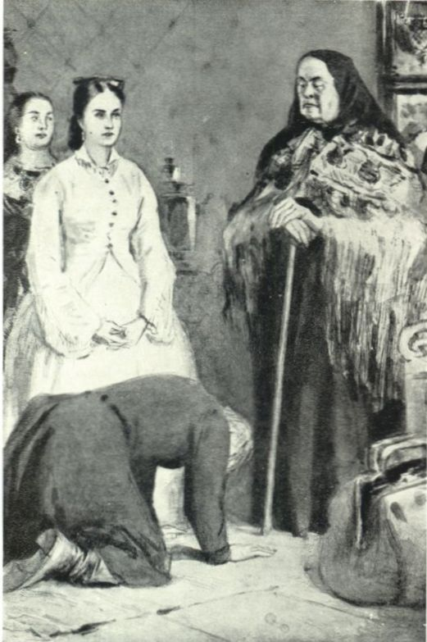
Действие II, явление 3,4.
-Как ведут себя герои?
-Какое значение эта сцена имеет в развитии событий?
Иллюстрация С.В.Герасимова к драме А.Н. Островского "Гроза". Прощание Тихона с матерью. 1948 г.

Slide 10
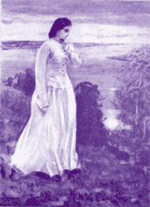
Действие II , явление 10.
-Какие чувства испытывает Катерина в этой сцене, как они отражаются в ее речи?
Иллюстрация С.В.Герасимова к драме А.Н. Островского "Гроза".

Slide 11
Кульминация-
наивысшая точка развития сюжета, в которой конфликт максимально обострен и требует немедленного разрешения.

Slide 12
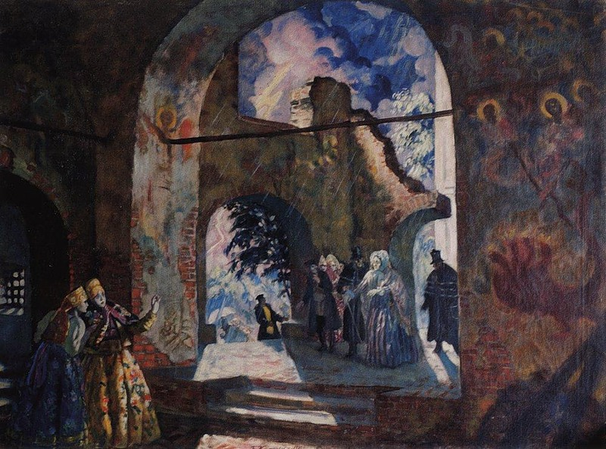
Под сводами церкви. Эскиз декорации к драме А.Н.Островского «Гроза». 1919г.

Slide 13

Действие IV, явление 4.
Задание.
Проследите, как раскрывается душевное состояние Катерины, как нарастает напряженность в развитии действия.

Slide 14
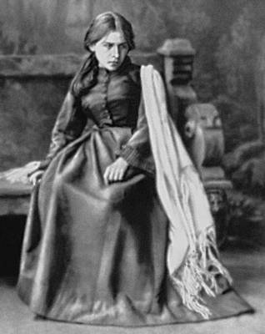
П. А. Стрепетова в роли Катерины.
Пушкинский театр А. А. Бренко в Москве. 1880.

Slide 15
Позитивные и негативные стороны жизни Катерины.
Позитивные стороны
«Я буду жить, дышать, видеть небо, следить за полетом птиц, ощущать на себе солнечный свет...»
«Я буду перед Богом чиста, буду снова молиться, замолю свои грехи...»
«Запрут — вот и будет тишина, никто мешать не будет...»
«Мою любовь у меня никто не отнимет...»
«Кабанова стара, скоро ей понадобится моя помощь...»
«Сколько радости принесут мне дети...»
Негативные стороны
«Свекровь заест совсем...»
«Никогда не быть мне свободной...»
«Тихон не простит, снова придется видеть его недовольное лицо...»
«Бориса никогда не увижу, снова эти ночные страхи, эти долгие ночи, эти долгие дни...»

Slide 16
Развязка-
часть, в которой конфликт подходит к своему логическому разрешению.

Slide 17
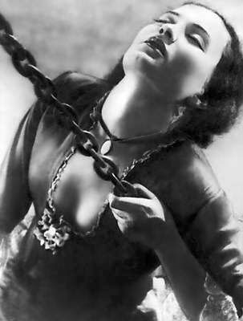
-Почему Катерина решается на грех- самоубийство?

Slide 18
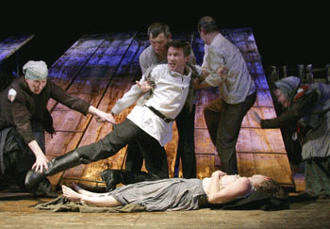
Проблемный вопрос: « Можем ли мы считать самоубийство Катерины протестом против «темного царства»?

Slide 19
Домашнее задание.
Написать эссе на тему: «Является ли самоубийство Катерины протестом против «темного царства»?

